Slide 1
커뮤니티 시스템
알림 시스템

Slide 2
버전 관리
2015년 8월 4일
초안 작성
2015년 8월 7일
일부 문맥 수정

Slide 3
목차
개요
알림 설정
알림 형태
UI

Slide 4
개요
알림 기능의 목적
게임 플레이를 방해하지 않으면서 게임 내 관련 된 정보 혹은 이벤트 등 여러 소식 등을 전달해주는 역할 입니다.
알림 시스템 설정
알림 설정
알림 메시지 호출
알림 메시지 종류
알림 보기
알림 메시지 설정
알림 우선 순위
메시지 출력 설정
UI

Slide 5
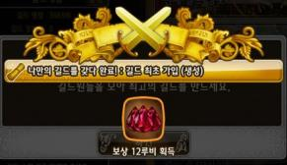
알림 시스템 설정
알림 설정
알림은 공지사항과는 달리 게임에서 발생하게 되는 인스턴트 메시지 입니다.
알림 메시지를 호출했을 때, 조건에 맞는 알림이 발생하게 되며 조건을 초과하여 오래됐거나 리스트에서 밀려버리게 된 메시지는 활성화 되지 않습니다.
알림 메시지는 별도로 저장되지 않으며, 한 번 발생하거나 호출 시점을 지나가게 되면 더 이상 이를 확인할 수 없으나, 채팅 시스템에서 만족하는 조건 내 출력 된 알림 메시지는 채팅 화면에서 확인 할 수 있습니다.
알림 메시지 호출
알림 메시지는 캐릭터가 마을에 진입할 때 호출 합니다.
내 캐릭터 관련 알림은 모두 출력 합니다.
내 캐릭터 외 다른 정보는 가장 최근 5개 메시지를 시간이 오래 흐른 메시지부터 출력 합니다.
알림은 2초간 표시 됩니다.
알림 메시지 종류
전체 화면 알림
내 캐릭터와 직접적 관련 있는 알림
게임 내 중요한 알림
보상이 포함 된 알림
알림이 화면 전체를 페이드 아웃 시키며 팝업처럼 발생 합니다.
알림과 관련 된 모든 소식을 이미지 등과 함께 화려하게 알려줍니다.

Slide 6
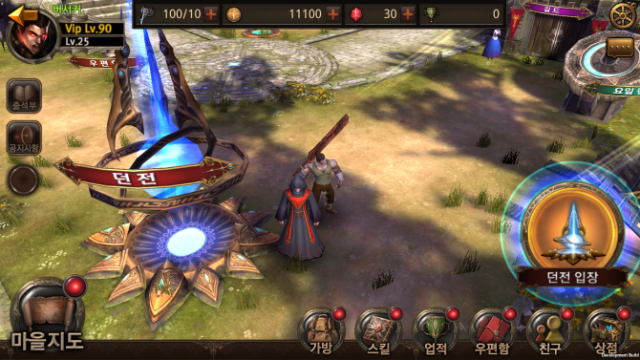
알림 시스템 설정
스크롤 알림
게임 진행 중 발생하는 일부 소식의 알림
다른 플레이어의 일부 중요 소식의 알림
게임 진행 중 우측 상단에 스크롤이 나타나면서 텍스트로 내용을 전달 합니다.
게임 화면을 방해하지 않는 위치를 최우선으로 합니다.
2초 정도 메시지가 유지 됐다가 사라지고 다음 메시지를 연속해서 출력 합니다.
[혈혼마제]님께서 ★등급6★ [관통 쇠뇌]를 획득하셨습니다.

Slide 7
알림 시스템 설정
알림 메시지 설정
보상이 따르는 알림은 화면을 덮는 전체화면 팝업이므로 해당 알림이 종료되거나 닫히기 전까지 캐릭터 컨트롤이 불가능 합니다.
스크롤로 알리는 알림은 컨트롤과 상관 없이 발생하는 화면 부분 팝업이므로 알림의 유지와 상관 없이 캐릭터 컨트롤이 가능 합니다.
알림 우선 순위
1순위
보상이 따르는 알림 > 스크롤 알림
2순위
시간 상 오래 된 알림부터
메시지 출력 설정
캐릭터 관련 메시지는 100% 모두 출력 합니다.
단, 누적 형태의 메시지의 경우 가장 마지막 누적 정보에 대한 메시지만 출력 합니다.
예시
게임 중 레벨을 세 번 올린 캐릭터는 알림이 세 번 나오지 않고 가장 마지막 레벨 업 정보만 알림으로 발생 합니다.
시스템 관련 메시지 출력은 다음의 규칙을 따릅니다.
1시간 이내 메시지 중
최근 받은 5개 메시지

Slide 8
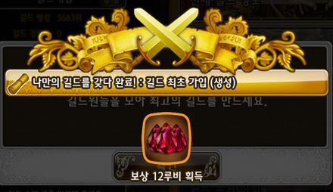
UI
화면을 가리는 알림
블링블링 이미지
해당 알림을 멋지게 꾸며 줄 이미지
메시지
알림 메시지
보상 정보
1
2
3

Slide 9
UI
화면을 가리지 않는 스크롤 알림
화면을 방해하지 않는 구간에서 스크롤이 쭉 펴지며 알림
1
[혈혼마제]님께서 ★등급6★ [관통 쇠뇌]를 획득하셨습니다.

Slide 10
기타
알림 항목 일람
지속적 업데이트 예정 입니다.

